Slide 1
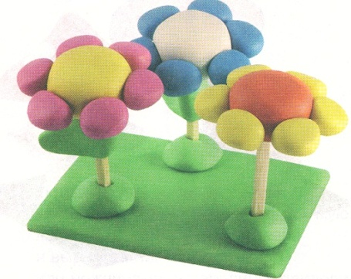
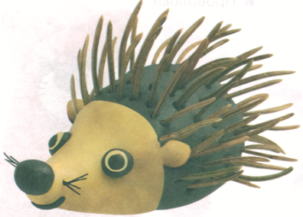
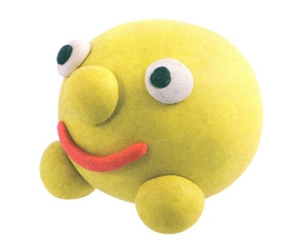
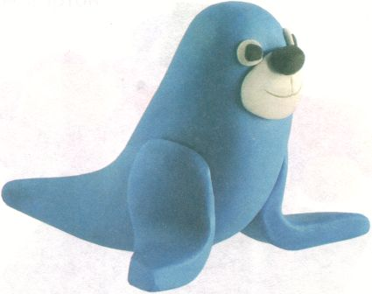
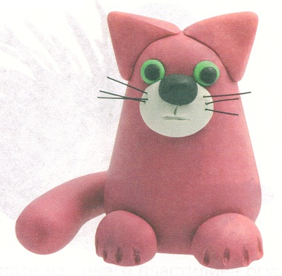
Простые поделки из пластилина
Автор презентации: Бойкова О. В., учитель начальных классов МБОУ СОШ №1 г. Конаково Тверской обл.

Slide 2
Колобок
Скатайте крупный шар из жёлтого
пластилина.
2. Скатайте 3 маленьких жёлтых
шарика – это ножки и нос колобка.
3. Скатайте 2 маленьких шарика белого цвета и два
совсем маленьких шарика чёрного цвета – глаза.
4. Из красного пластилина скатайте тонкую колбаску –
рот.
5. Соедините детали.

Slide 3
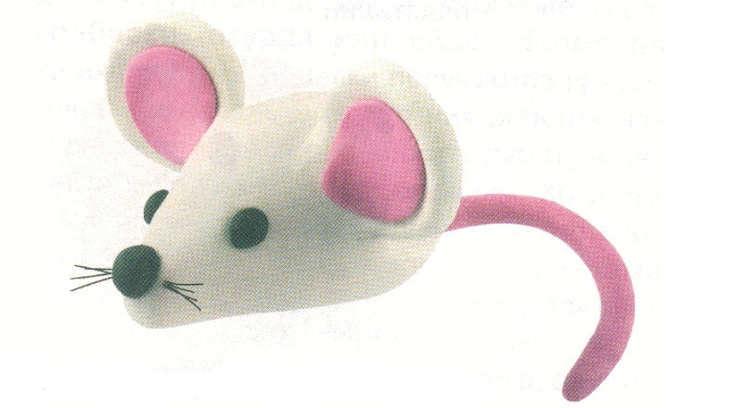
Мышка-норушка
Скатайте из белого пластилина шарик, примните
с одного конца.
2. Примните снизу, положив на стол.
3. Слепите 2 лепёшки из белого пластилина и 2 чуть
поменьше из розового.
4. Прилепите на белые лепёшки розовые – это ушки.
5. Скатайте 3 чёрных шарика –
глазки и нос.
6. Из розового пластилина
скатайте тонкую колбаску – хвост.
7. Соедините детали.

Slide 4
Задумчивый кот
Выберите цвет пластилина для туловища.
Слепите огурец, примните его снизу о поверхность
стола.
2. Прикрепите треугольные ушки, белую мордочку,
чёрные и зелёные шарики-глаза и нос.
3. Воткните усы из проволоки.
4. Скатайте 2 шарика-лапки и
колбаску-хвостик.

Slide 5
Ёжик
Материалы:
чёрный и бежевый пластилин,
еловые иголки или вермишель.
Ёжика слепите так же как
мышку, но из бежевого или
чёрного пластилина, ушки ёжика слепите поменьше.
2. Иголки воткните под углом. Можно использовать
еловые иголки, спички, вермишель и даже гречку.

Slide 6
Морж
Материалы:
синий, белый, чёрный пластилин;
коробочка от йогурта.
1. Слепите из синего пластилина огурец, вытяните его
с одного конца и чуть загните.
2. Мордочку моржа слепите так же,
как у кошки (но без ушек).
3. Слепите плоские ласты и
прикрепите их к телу моржа.
4. Посадите моржа на тумбу,
сделанную из коробочки
от йогурта.

Slide 7
Цветы
Материалы: разноцветный пластилин, спички,
картон.
Слепите разноцветные шарики и нанижите их на
спички.
2. Скатайте разноцветные шарики помельче и
прилепите их по кругу на шарики на
спичках.
3. Кусочек картона обмажьте
зелёным пластилином и, скатав
шарики зелёного цвета,
прилепите их на лужайку.
Воткните в них цветы.

Slide 8
Используемые ресурсы:
http://kinderinfo.ru/wp-content/uploads/plasticine-man-2.jpg - пластилиновый
человечек для фона
Румянцева Е. А. Простые поделки из пластилина/Екатерина Румянцева. – М.:
Айрис-пресс, 2011.

